Slide 1

2019

Slide 2
Sujet de qualification des classes de CM1
(20 questions)

Slide 3
Bonne chance à tous !
A vos stylos,
Prêts,
Partez!
Appuyer sur Entrée pour démarrer le questionnaire minuté

Slide 4
1. Combien de cases blanches?
20 secondes
10
10

Slide 5
2. Combien de cases blanches?
20 secondes
10
10

Slide 6
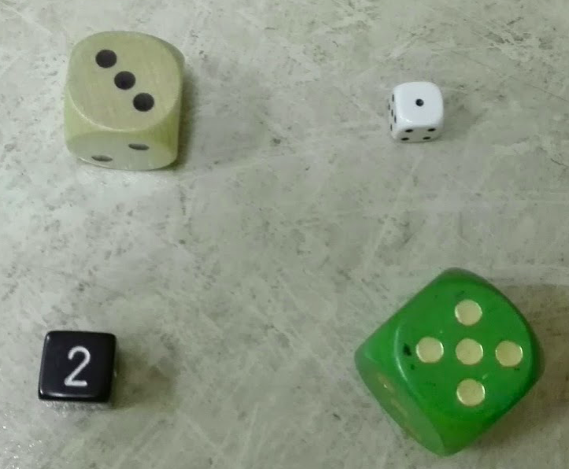
3.
On additionne le score de chacun
des dés. Quel est le résultat ?
20 secondes

Slide 7
4. Encore combien de points pour en avoir 100 ?
20 secondes

Slide 8
5. Complète par un nombre ?
20 secondes
?
cent
+
=

Slide 9
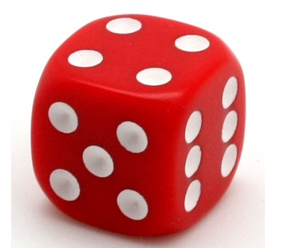
6. Encore combien de points blancs pour en avoir 20 ?
20 secondes

Slide 10
7. Écris le résultat.
15 secondes
9
=
?
×

Slide 11
8. Choisis le nombre à placer.
15 secondes
76
84
77
80
83
81

Slide 12
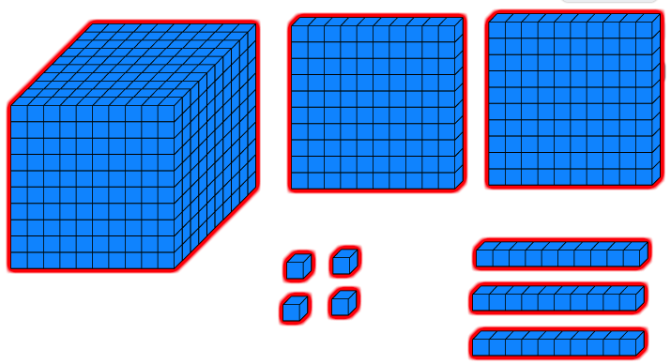
9. Complète pour avoir le résultat.
15 secondes
10 secondes
1 000
100
×
?
=
100

Slide 13
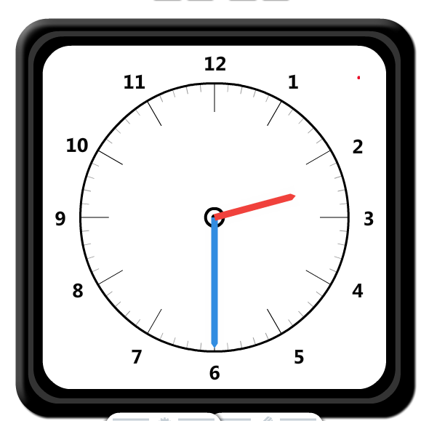
10. Donne l’heure
15 secondes

Slide 14
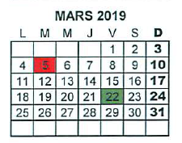
11. Combien de jours blancs entre le 05 et le 22 mars ?
25 secondes

Slide 15
12.
60 divisé par 4 ?
15 secondes

Slide 16

13. Combien de triangles mauves dans ce dessin ?
15 secondes

Slide 17
14. Quel est le double de 550 ?
10 secondes

Slide 18

15.
Avec 2 pommes, on obtient 1 verre de jus.
Avec 12 pommes, combien de verres ?
20 secondes

Slide 19
16.
20 secondes
On multiplie le score de chacun des dés.
Quel est le résultat ?

Slide 20
17.
150 + ? = 500
15 secondes

Slide 21
18.
150 × ? = 450
15 secondes

Slide 22
19.
Quel est le nombre de centaines
dans 2019 ?
15 secondes

Slide 23
45 secondes
20.
Je suis arrivé à l’école
en retard de 15 minutes.
Il était 7h15.
À quelle heure commence
mon école?

Slide 24
L’équipe
vous remercie et vous souhaite une bonne fin de journée.

